Slide 1
Нація
Виконали учні 7-В класу:
Шевченко К. та Решетнюк О.

Slide 2

Нація – це етнополітична спільнота людей, якій притаманний високий рівень внутрішньої солідарності та самоусвідомлення, включення у політичне життя, існування власної автономії або прагнення до неї.

Slide 3
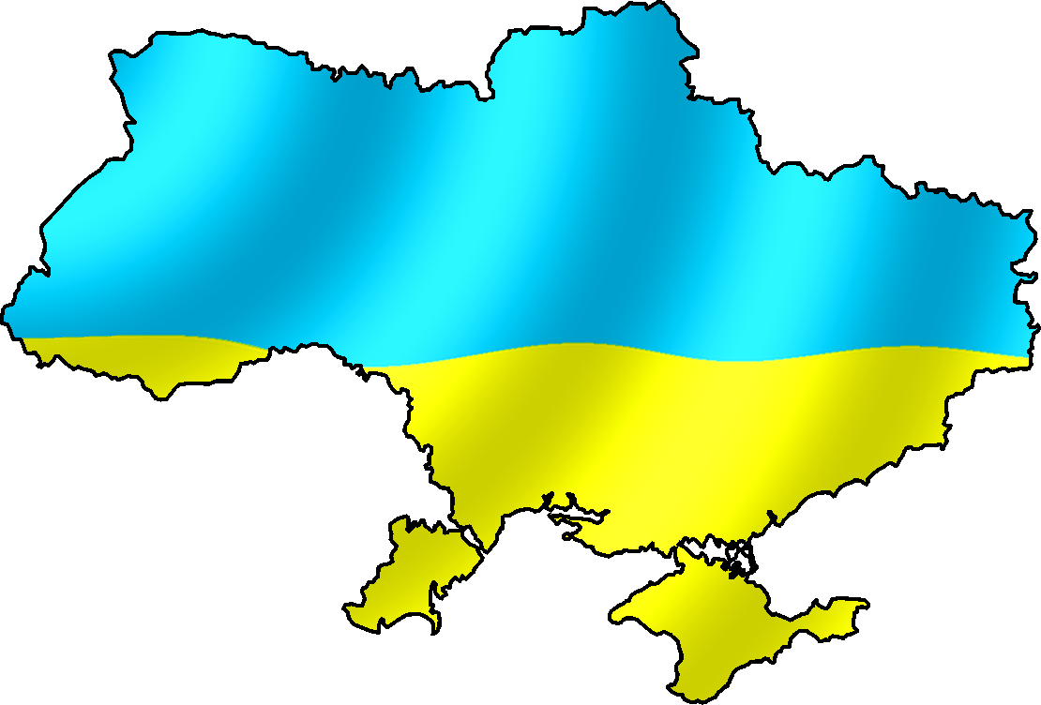
Нація формується єдністю таких посад:
Наявність власної території – т. зв. «життєвого простору»;
Спільного походження;
Спільної історії;
Власної мови;
Національної самосвідомості;
Національної ментальності;
Спільності економічних та господарських зв’язків.

Slide 4
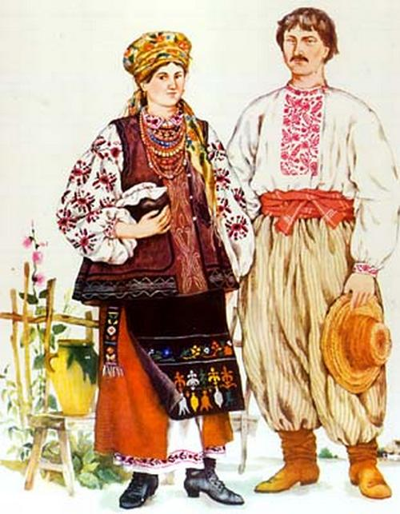
Існують два основні значення терміна:
Етнічна спільнота;
Політична спільнота.

Slide 5

Етнічна спільнота
Етнічна спільнота — спільнота, яка має спільне історичне походження, з єдиною мовою і самосвідомістю (як особистим відчуттям «національної ідентичності» так і колективним усвідомленням своєї єдності і відмінності від інших), власною державністю або прагненням до її створення. У цьому значенні фактично є синонімом терміну народ.

Slide 6

Політична спільнота
Політична спільнота громадян певної держави — політична нація (нація-держава) — це сукупність політично суб'єктивних громадян,що здійснюють колективні національні інтереси через механізм власної політичної організації — національної держави. Нація визначається, як основний державотворчий елемент, джерело державної влади та носій державного суверенітету. Часто вживається як синонім терміну держава, коли мається на увазі її населення, наприклад для посилання на «національні» університети, банки та інші установи.

Slide 7
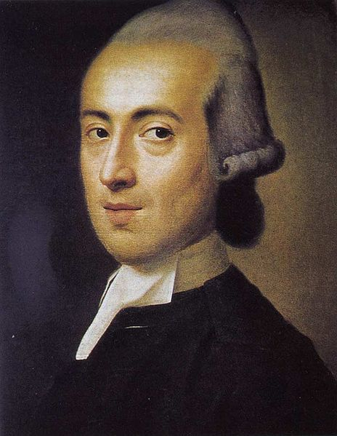
Зародження національної свідомості в Європі
Поняття нації (нім. Volk), як важливої ідеї з'явилося у XVIII столітті в роботах німецького філософа Йогана Готфріда Гернера, який доклав зусиль до формування поняття національної держави. В цей час тривала промислова революція, що дала початок індустріальному суспільству. Ці зміни спричинили до росту національної самосвідомості в Європі.

Slide 8

Світовий досвід націєтворення
На сучасному етапі розвитку світового співтовариства нації відіграють у політиці особливу роль, вони виступають головними дійовими особами на міжнародній арені. Тому людство нині як ніколи цікавить походження та утворення націй.

Slide 9
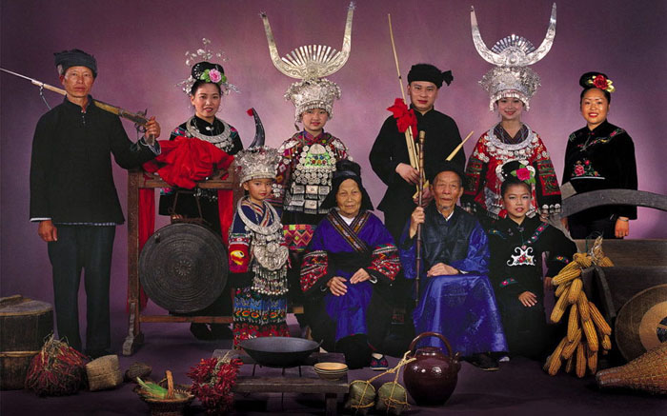
Народність — це етносоціальна спільність людей, щопроживає на спільній території, розмовляє однією мовою і має спільні риси характеру, психологічний склад, особливості культурного розвитку.

Slide 10
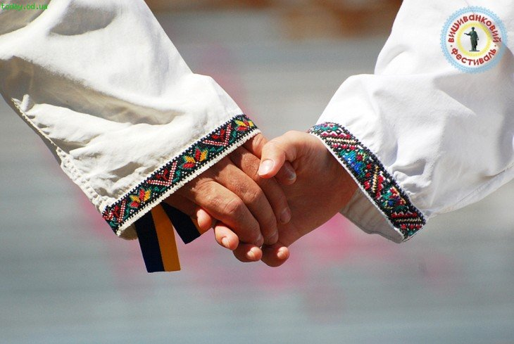
На зміну народності приходить нація, яка історично виникає на основі спільності умов життя, території, мови, свідомості і так далі. Тобто етнічна нація відрізняється від народності наявністю економічної, соціальної та політичної спільності.

Slide 11

Формування більшості сучасних націй починається у ХVIII ст. і пов’язане з універсалізацією капіталістичних суспільних відносин та формуванням світового ринку товарно-грошових відносин.

Slide 12
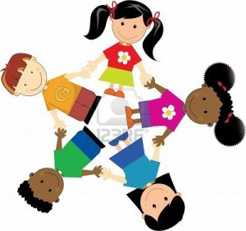
У сучасному світі більшість держав є багатонаціональними, тобто поєднують кілька етносів. Тому одним із головних завдань держави є підтримання порядку та стабільності, злагоди між народами, які її населяють.

Slide 13
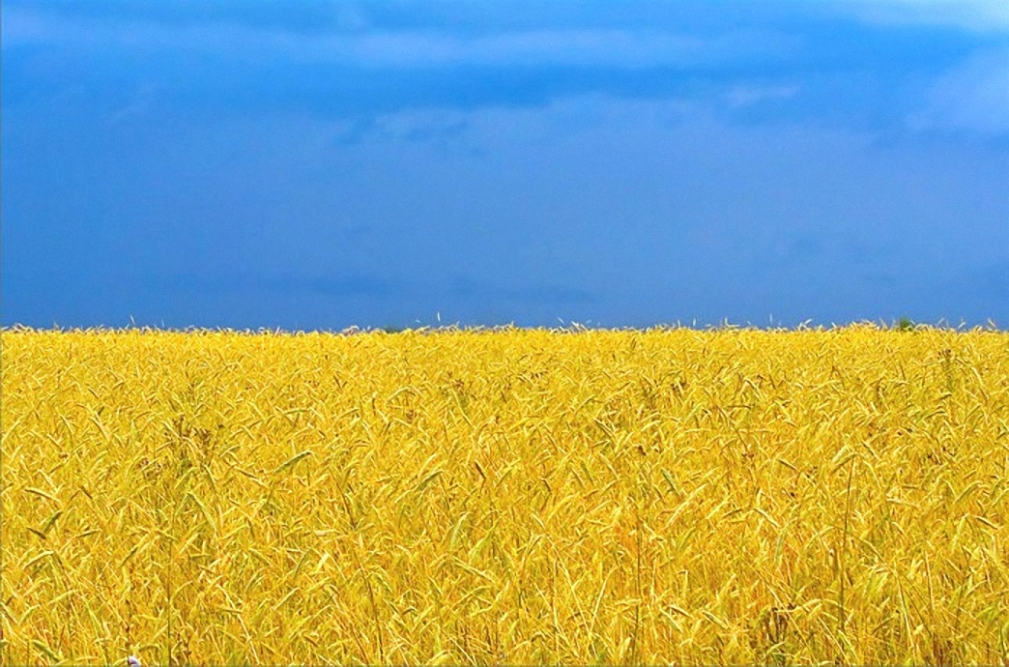
Формування політичної нації в Україні

Slide 14
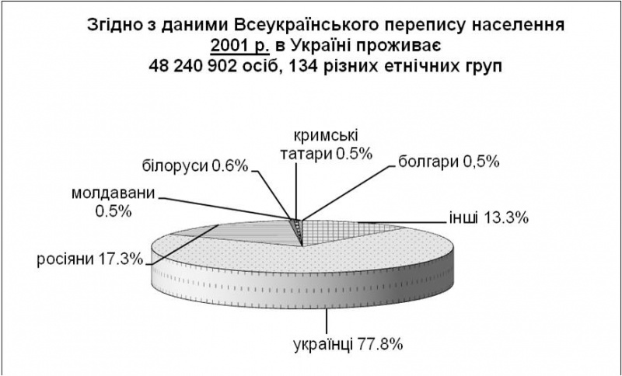
Високою фазою розвитку нації є нація політична, тобто згуртування у спільних інтересах в одній державі різнокультурних громад на основі рівності громадянських прав та взаємоповаги. До політичної нації в Україні належать українці, росіяни, білоруси, румуни, угорці, євреї, кримські татари та інші етнічні групи.

Slide 15
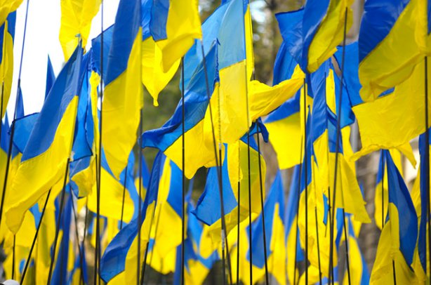
Головними цінностями загальногромадянської ідеології могли б стати відчуття відповідальності за долю країни, патріотизм, гуманізм, демократія, соціальна справедливість, освіченість. І, що особливо важливо, – науково-об'єктивне висвітлення історії становлення й утвердження Української держави.

Slide 16
« Державна самостійність є головна умова існування нації…»
Микола Міхновський

